Slide 1


Tugas Besar
CII2B4-Struktur Data
Anggota kelompok 2 :
Gede Bagus Krishnanditya Merta - 1301223088
Raka Aditya Waluya - 1301220192
S-1 Informatika

Slide 2


Studi Kasus
Dalam lingkup sebuah universitas, keberadaan organisasi mahasiswa menjadi hal yang tak terpisahkan. Hal ini juga berlaku di Telkom University yang memiliki beragam jenis organisasi mahasiswa, mulai dari UKM, organisasi kedaerahan, himpunan, dan sebagainya. Oleh karena itu, kami memilih untuk mengangkat tema ini sebagai studi kasus dalam tugas besar kami.
Pada tugas besar ini, kami memilih studi kasus relasi antara organisasi dengan mahasiswa beserta prestasi yang dimilkinya. Kami memutuskan untuk menerapkan pendekatan Multi Linked List tipe M ke N, yang melibatkan dua jenis list: parent (Mahasiswa) dan child (Organisasi). Selain itu, kami juga menyertakan satu list relasi untuk menghubungkan kedua list tersebut.

Slide 3




01
Membuat tiga jenis file header :
(List parent, List Child, List Relasi) beserta definisi ADT-nya.
Membuat tiga jenis file source : (List parent, List Child, List Relasi). setiap file source berisi prosedur/function sesuai spesifikasi.
Tahapan
Pengerjaan
02
03
Menyusun menu pada file main.cpp untuk menampilkan opsi sesuai dengan spesifikasi.
Proses pengerjaan implementasi studi kasus melibatkan lima tahap penulisan kode program.
Memanggil dan mengimplementasikan function/prosedur dari file source ke dalam pilihan menu di main.cpp.
04
05
Melakukan debugging dan finishing dari keseluruhan program.
FINISH

Slide 4


Tipe Multi Linked List
M ke N
Alasan menggunakan M ke N
Fleksibilitas
Faktor jumlah maksimum nilai
List yang digunakan :
List Parent : Data Mahasiswa - CSLL
List Child : Data Organisasi - DLL
Relasi : DLL

Slide 5

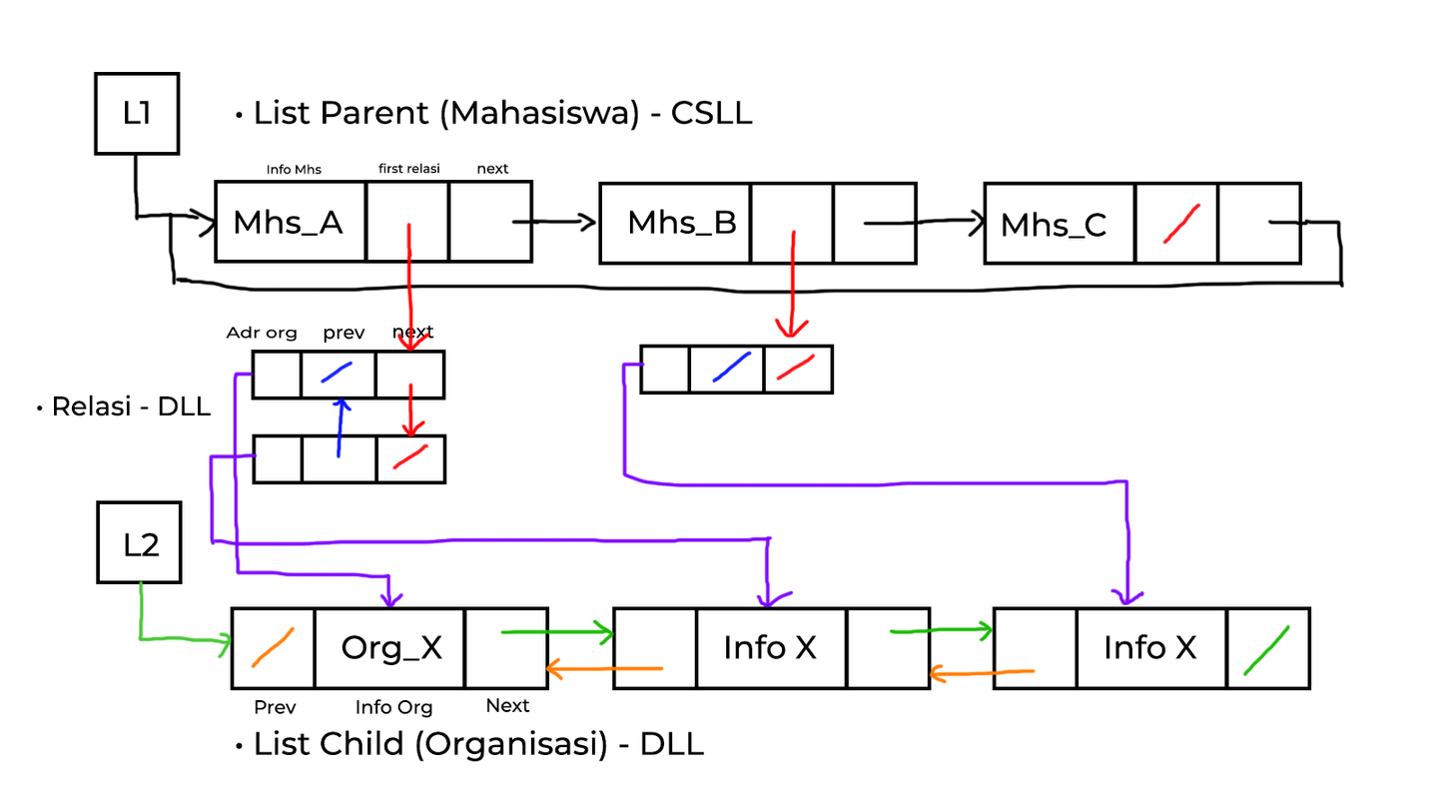
Visualisasi
M ke N
Info Mahasiswa :
Nama - String
NIM - String
Umur - Int
Semester - Int
Prestasi - Array
Info Organisasi
Nama - String
Jenis- String
Tahun Terbit - Int
Anggota - Int

Slide 6


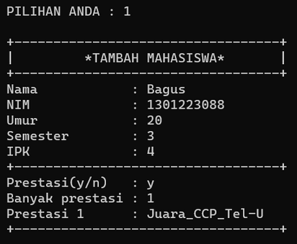
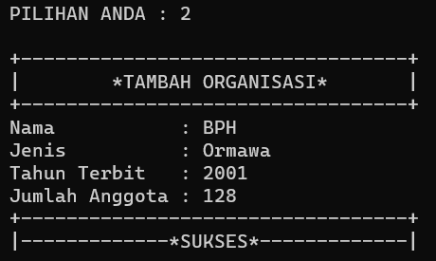
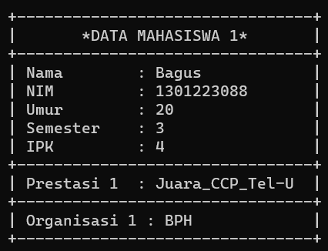
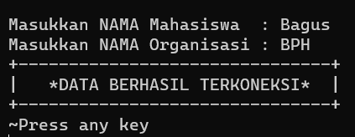
Simulasi
(01) - Connect Relasi
Pre-Condition : Belum terdapat data mahasiswa dan organisasi
Post-Condition : Data mahasiswa dan organisasi berhasil terkoneksi
2. Insert Data Organisasi
4. Berhasil Terkoneksi
Insert Data Mahasiswa
3. Connect sesuai nama

Slide 7
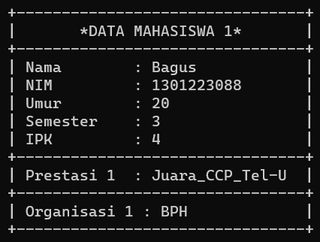
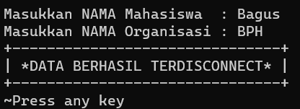
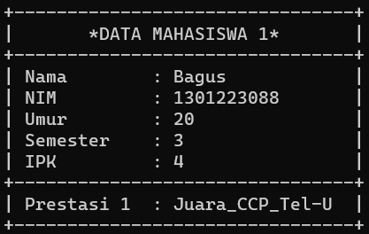
Simulasi
(02) - Disconnect Relasi
Pre-Condition : Sudah terdapat data mahasiswa yang terkoneksi dengan data organisasi
Post-Condition : Data mahasiswa dan organisasi berhasil disconnect
2. Disconnect sesuai nama
Data yang masih terkoneksi
3. Tampilan setelah disconnect

Slide 8
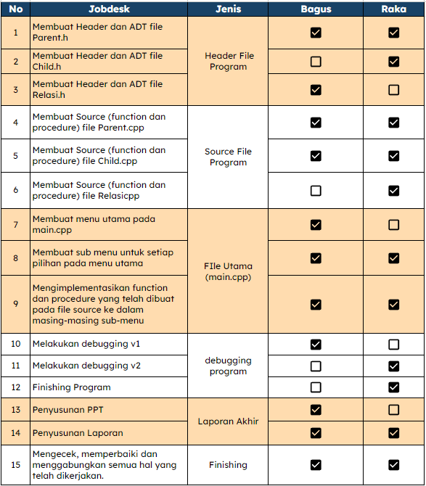
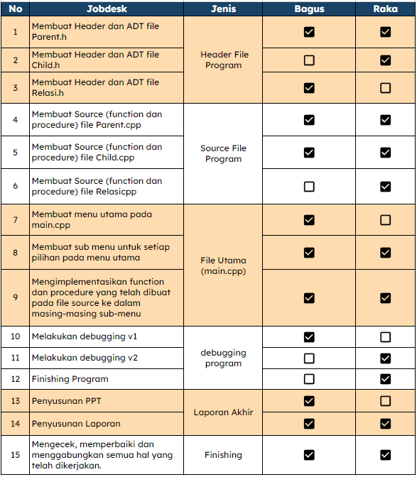
Peran Anggota

Slide 9


Kesimpulan
Program pencatatan dan pengelolaan data keanggotaan mahasiswa dalam organisasi menggunakan Multi Linked List M ke N berhasil diimplementasikan dengan lancar.
Menggunakan Circular Linked List untuk list mahasiswa dan Double Linked List untuk list organisasi, yang dihubungkan melalui elemen relasi, memberikan solusi efektif dalam mengatasi kompleksitas hubungan antar elemen.

Slide 10




- Terima Kasih -

